Slide 1
软件测试实验
概论 & 单元测试实践
南京大学计算机学院

Slide 2
实验目的
掌握使用主流测试工具和技术对具体软件进行测试的能力。
GoogleTest
C++
JUnit
Java
Selenium
Web应用
Appium
移动应用

Slide 3
实验构成
C++单元测试
利用 GoogleTest 的特性高效编写单元测试
Web测试
对网页开展功能性测试
移动应用测试
对安卓应用开展功能性和非功能性测试
Java单元测试
实践代表性的黑盒/白盒测试方法

Slide 4
其他信息
课程资源
教学PPT
实验指导书和示例代码
实验报告模板
评分方式
提交实验报告
计入平时分

Slide 5
C++和Java单元测试
单元测试
针对软件设计的最小单元进行的正确性检验
“分而治之”，有助于精确定位问题
降低调试（Debug）难度
单元测试可并行自动化运行，提高了测试效率

Slide 6
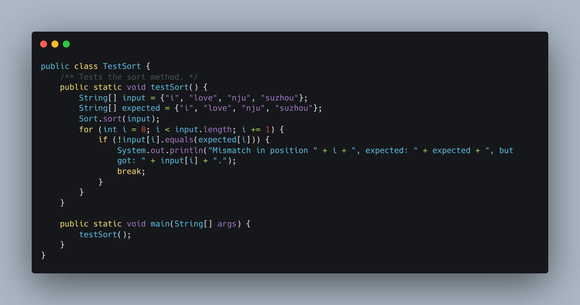
当你想创建一个单元测试…
测试排序函数 sort

Slide 7
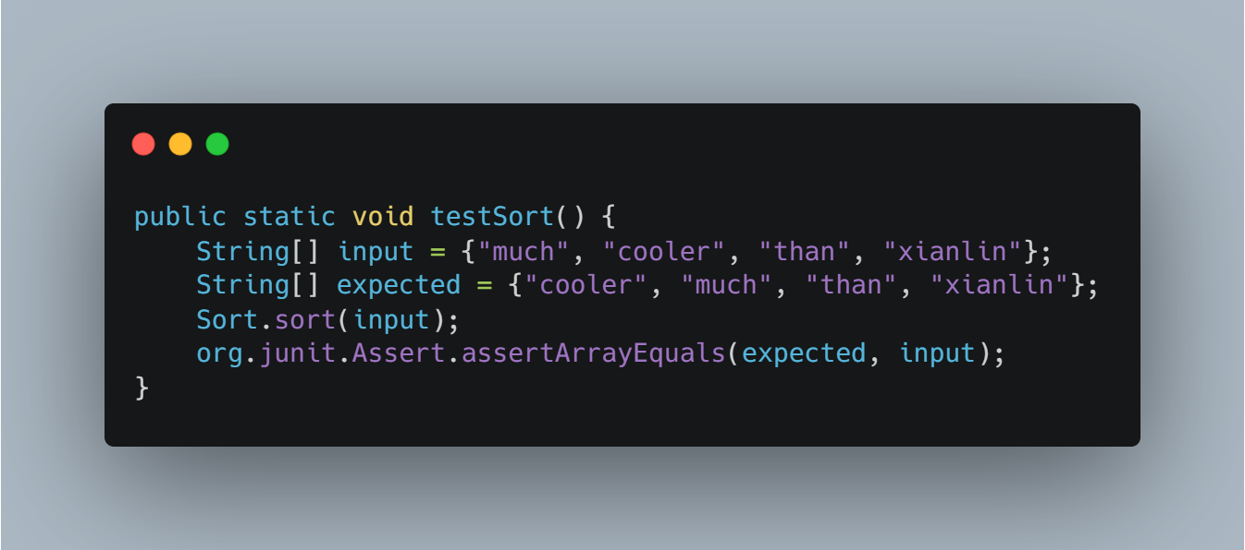
当你想创建更多单元测试…
不停写循环和 print ×
用自动化测试框架 √

Slide 8
自动化测试框架
xUnit架构
NUnit
PHPUnit
PyUnit
GoogleTest
…
JUnit
启发
派生
SUnit
用于测试 Smalltalk 代码的自动化测试框架

Slide 9





xUnit架构
测试用例（Test Cases）
断言（Assertions）
测试套件（Test Suites）
每个测试用例对应一个独立的测试函数或方法
验证程序的实际行为是否符合预期
一组相关测试用例的集合
测试夹具（Test Fixtures）
测试运行器（Test Runners）
初始化和清理测试环境的
公用代码
执行测试并报告测试结果

Slide 10
1 C++单元测试
GoogleTest 是一个由 Google 开发的 C++ 单元测试框架，在 C++ 社区中非常流行。
断言支持: 丰富的断言宏，如 EXPECT_EQ, ASSERT_TRUE, ASSERT_FALSE，用于检查测试条件。
测试套件和测试夹具: 组织和复用测试代码，通过测试夹具（Fixtures）共享设置代码。
集成测试: 提供内置模拟框架 GoogleMock，用于模拟对象行为。
项目集成：可以与 CMake、Bazel 等构建工具集成，并与 CI 工具兼容。

Slide 11
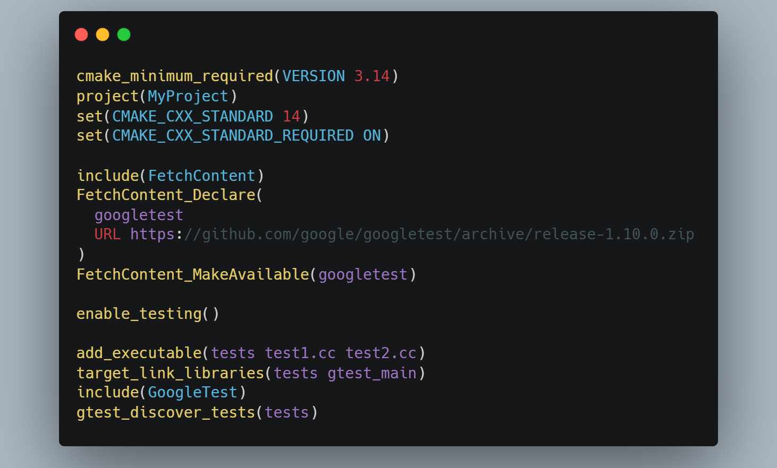
在C++项目中引入GoogleTest
使用构建工具： CMake/Bazel
//下载googletest包
//启用 CTest
//创建测试可执行文件
//链接 gtest
//自动发现并注册 CTest 中的测试
CMakeLists.txt

Slide 12
GoogleTest 语法
测试宏
TEST：简单测试用例
TEST_F：使用夹具的测试用例
TEST_P：值参数化测试用例
TYPED_TEST：类型参数化测试
断言宏
ASSERT：在条件不满足时终止当前测试用例，不再执行后续的代码。
EXCEPT：在条件不满足时记录断言失败，但不终止当前测试用例。

Slide 13
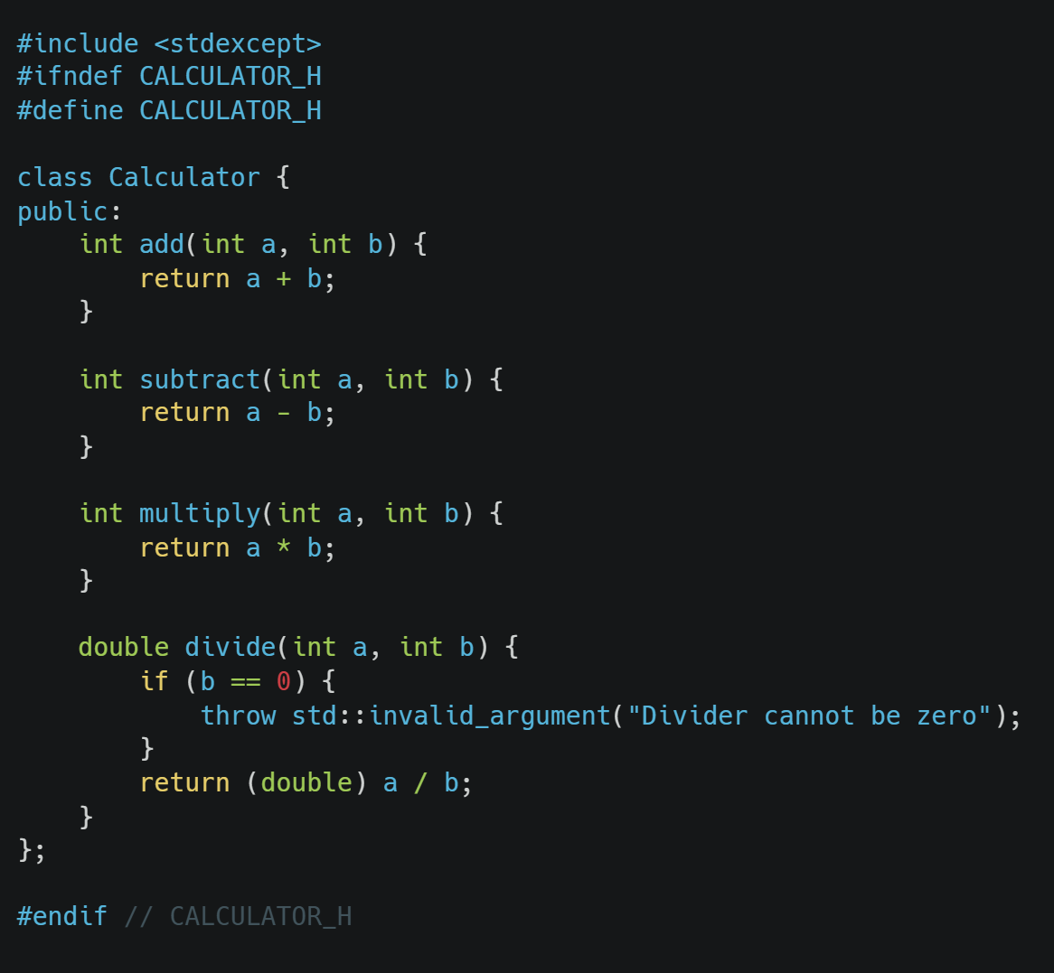
使用 GoogleTest 编写单元测试用例
测试: 计算器类 Calculator.h

Slide 14
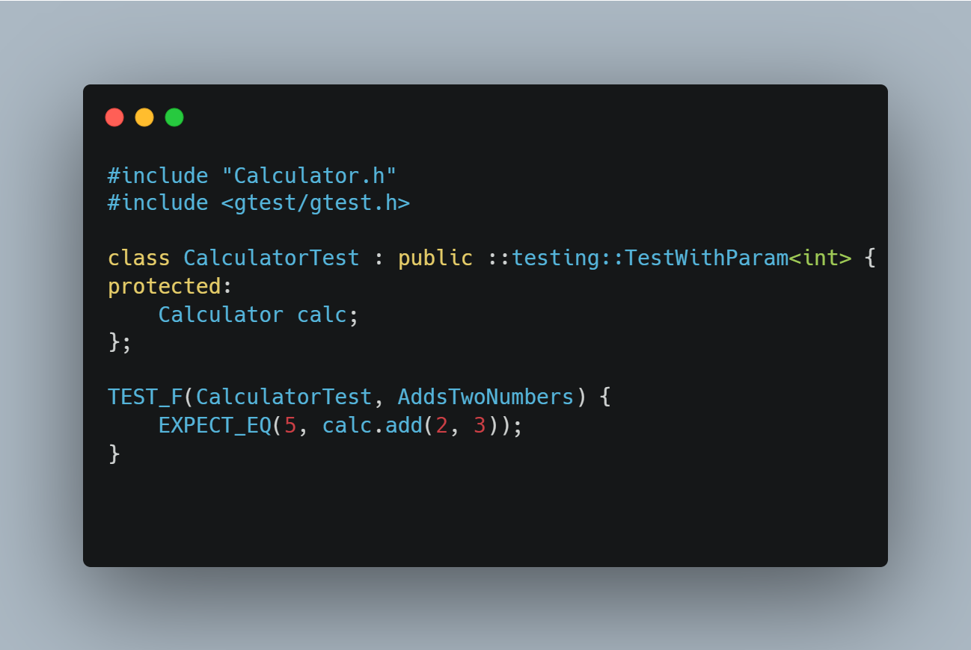
使用 GoogleTest 编写单元测试用例
测试文件 calculator_test.cc
//测试夹具定义
//测试用例定义

Slide 15
任务1.1：仿写用例
请根据 AddsTwoNumbers 的实现，完成 SubtractsTwoNumbers, MultipliesTwoNumbers, DividesTwoNumbers 测试用例。
//测试夹具定义
//测试用例定义

Slide 16
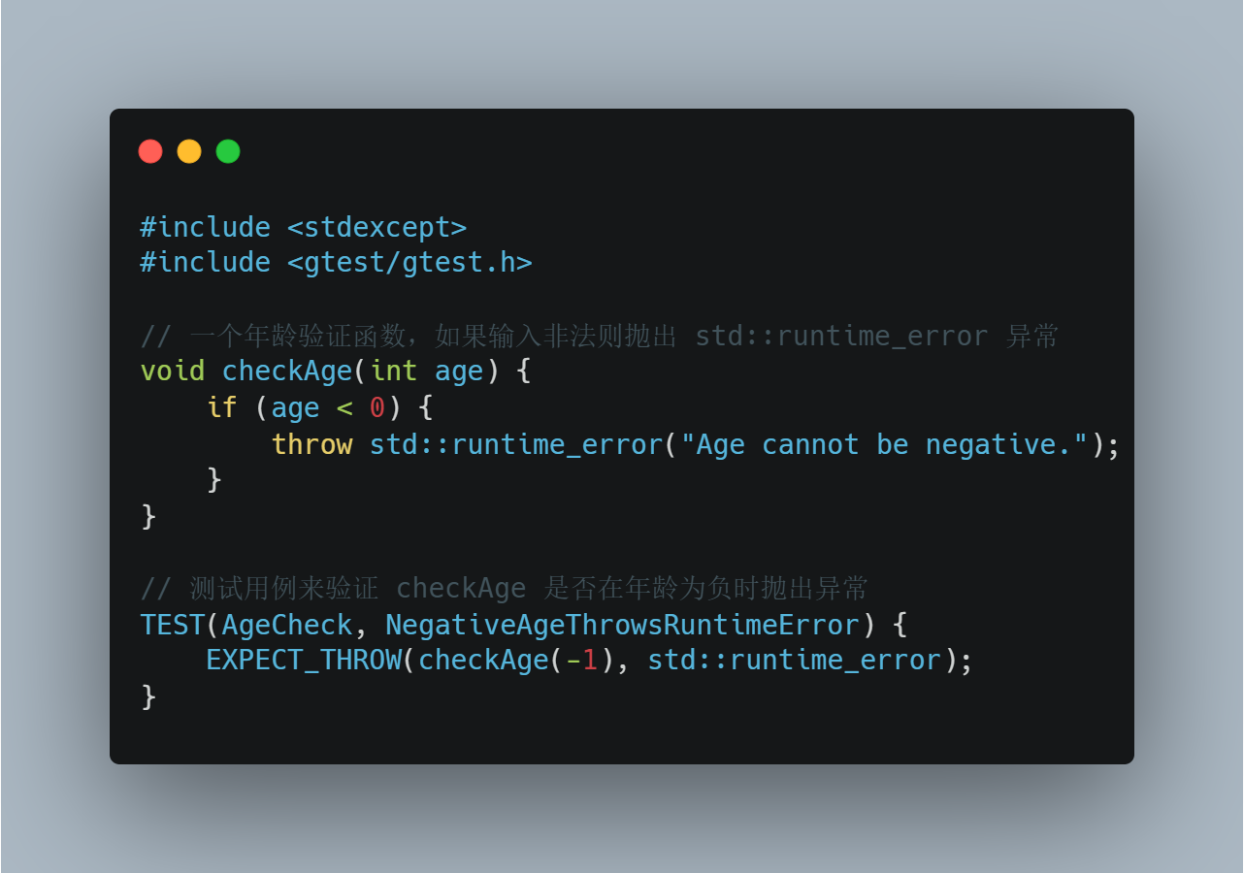
任务1.1：仿写用例
请在构建 DivisionByZeroThrows 测试用例，
使用 EXPECT_THROW(statement, exception_type) 断言验证除以 0 是能否触发异常。
//测试夹具定义
//测试用例定义

Slide 17
任务1.2：值参数化测试
通过定义一组参数和相应的测试代码，实现对不同输入值的自动化测试。
测试夹具定义
创建一个从 ::testing::TestWithParam<T> 继承的类
测试用例定义
使用 TEST_P 宏，通过 GetParam() 方法获得参数，定义测试用例
测试用例实例化
通过 INSTANTIATE_TEST_SUITE_P 宏实例化测试套件，为测试用例指定参数值列表，每个参数值用于生成一个测试实例
//测试夹具定义
//测试用例定义

Slide 18
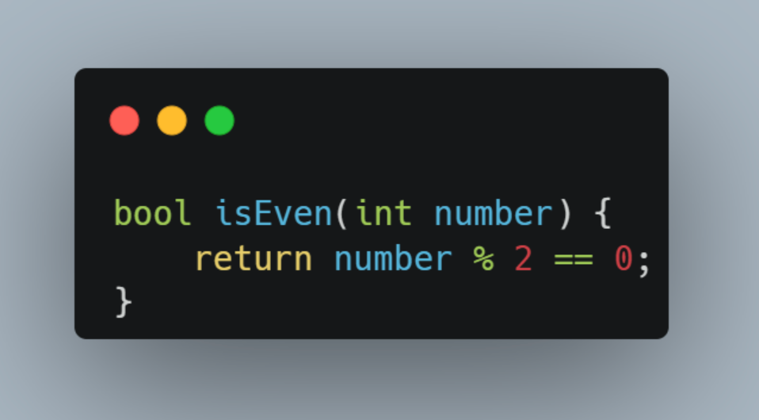
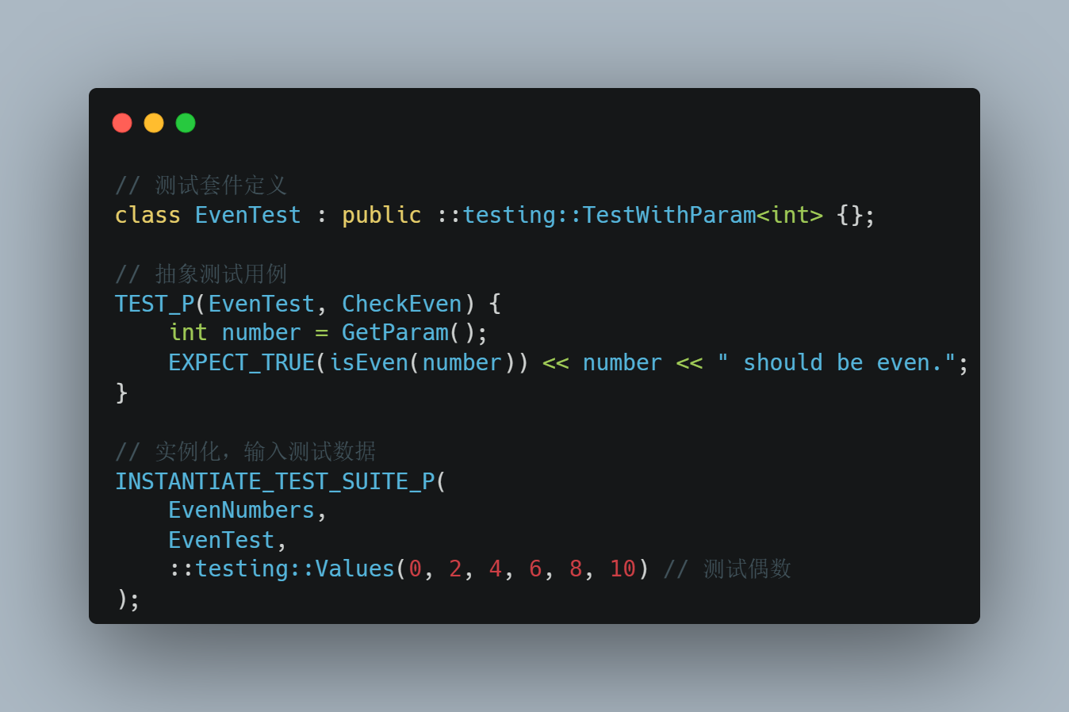
任务1.2：值参数化测试
值参数化测试套件实现实例：

Slide 19
任务1.3：考虑组合的值参数化测试
在1.2基础上，使用 ::testing::Combine() 考虑输入组合对运行结果影响。
测试夹具定义
创建一个从 ::testing::TestWithParam<T> 继承的类。此处参数类型为多个参数组成的tuple。
测试用例定义
使用 TEST_P 宏，通过 GetParam() 方法获得参数，定义测试用例
测试用例实例化
通过 INSTANTIATE_TEST_SUITE_P 宏实例化测试套件，输入每个参数的参数值列表并使用::testing::Combine() 进行组合，每个参数组合用于生成一个测试实例
//测试夹具定义
//测试用例定义

Slide 20
任务1.4：类型参数化测试
考虑三种参数类型：int, float, double
定义类型列表
使用 ::testing::Types<int, float, double>定义需测试的类型。
测试用例定义
使用 TYPED_TEST 宏，通过引用类型参数TypeParam实例化计算器类，并设置断言。
测试套件定义
创建一个从 ::testing::Test 继承的类。
//测试夹具定义
//测试用例定义

Slide 21
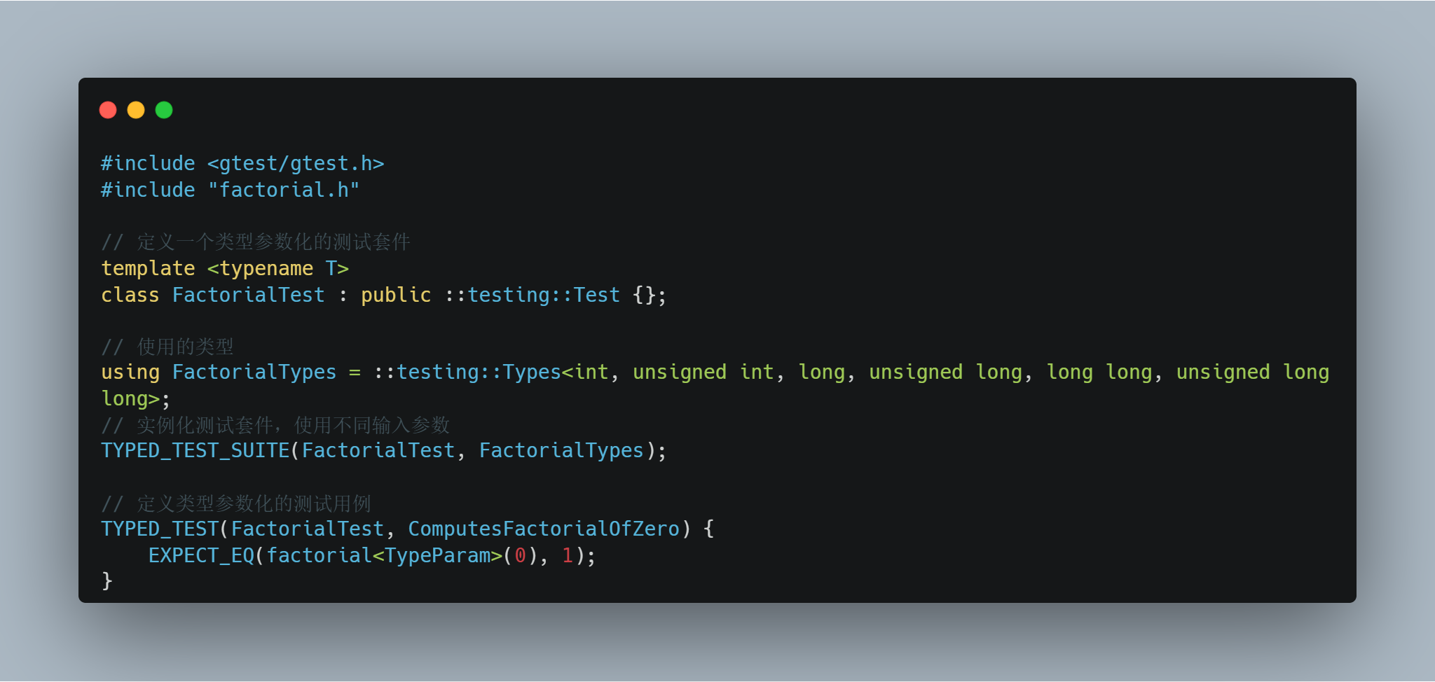
任务1.4：类型参数化测试
类型参数化实现实例：

Slide 22
2 Java单元测试
JUnit 是一个流行的 Java 单元测试框架。
断言机制: 提供多种断言方法（如 assertEquals, assertTrue, assertFalse）用于验证测试结果。
测试套件: 允许组织多个测试类和方法。通过 @Before, @After, @BeforeClass, @AfterClass 注解管理测试套件的生命周期。
集成：与许多构建工具（如 Maven 和 Gradle）和 CI 工具（如 Jenkins）集成良好，易于配置测试报告和日志。
//测试夹具定义
//测试用例定义

Slide 23
JUnit
JUnit 是一个流行的 Java 单元测试框架。
注解支持: @Test, @Before, @After, @BeforeClass, @AfterClass 等，用于定义测试方法和设置/清理工作。
断言机制: 提供多种断言方法（如 assertEquals, assertTrue, assertFalse）用于验证测试结果。
测试套件: 允许组织多个测试类和方法。
//测试夹具定义
//测试用例定义

Slide 24
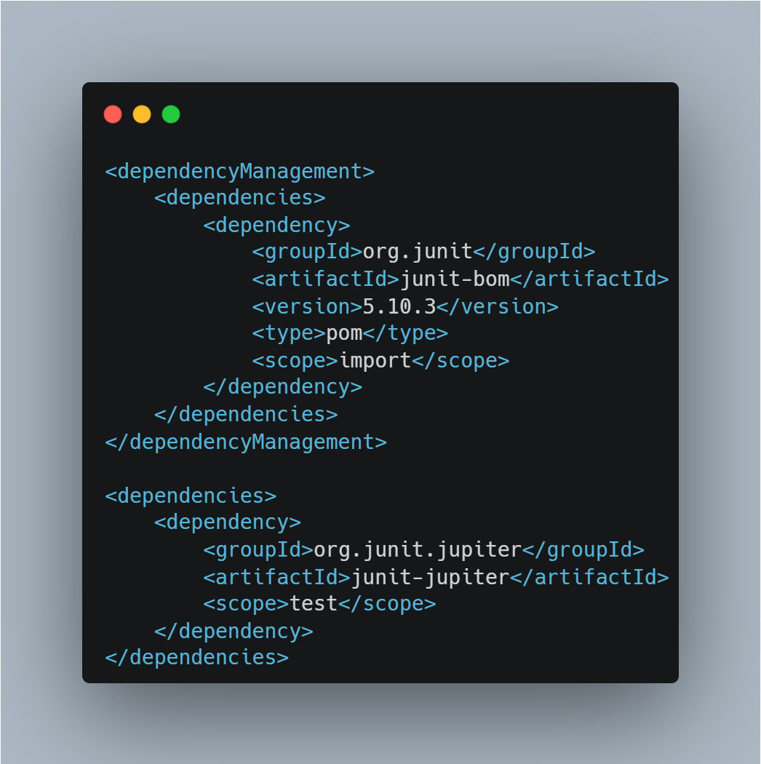
在 Java项目中引入 JUnit
使用构建工具： Maven/Gradle

Slide 25
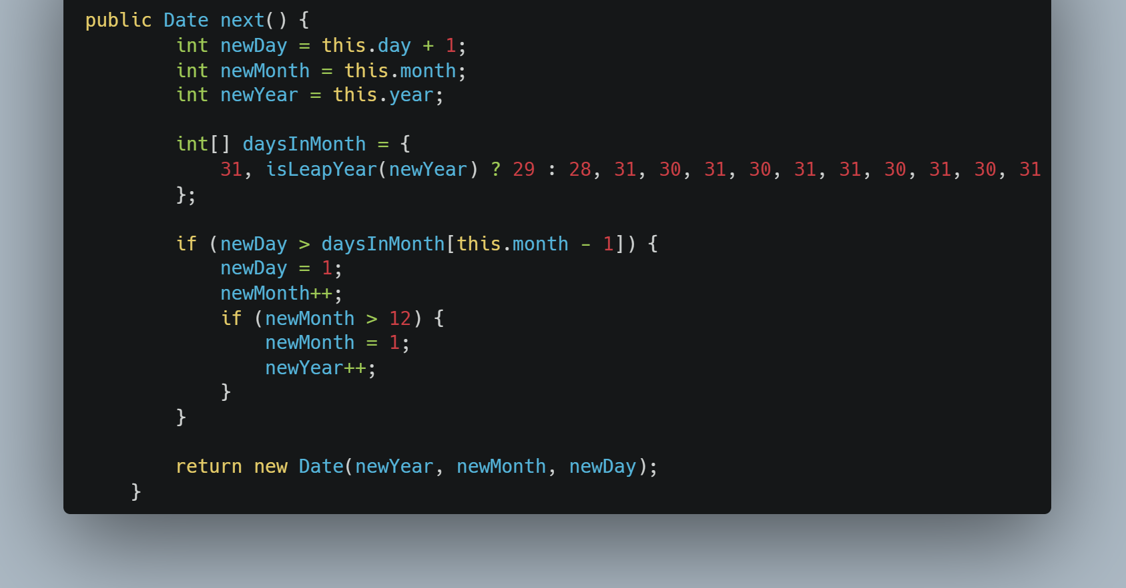
任务2.1：等价类划分
将所有可能的输入数据（包括输出）按照规则划分为若干个“等价类”，每个等价类内的数据从程序的角度来看是相同的。
有效等价类：合法的、预期能被系统正确处理的输入数据。
无效等价类：不合法的、预期会被系统拒绝或特殊处理的输入数据。
例子：NextDay 计算下一天日期

Slide 26
任务2.1：等价类划分
是否为有效日期？
是否为闰年？是否为闰月？
是否为月末？是否为年末？
例子：NextDay 计算下一天日期

Slide 27
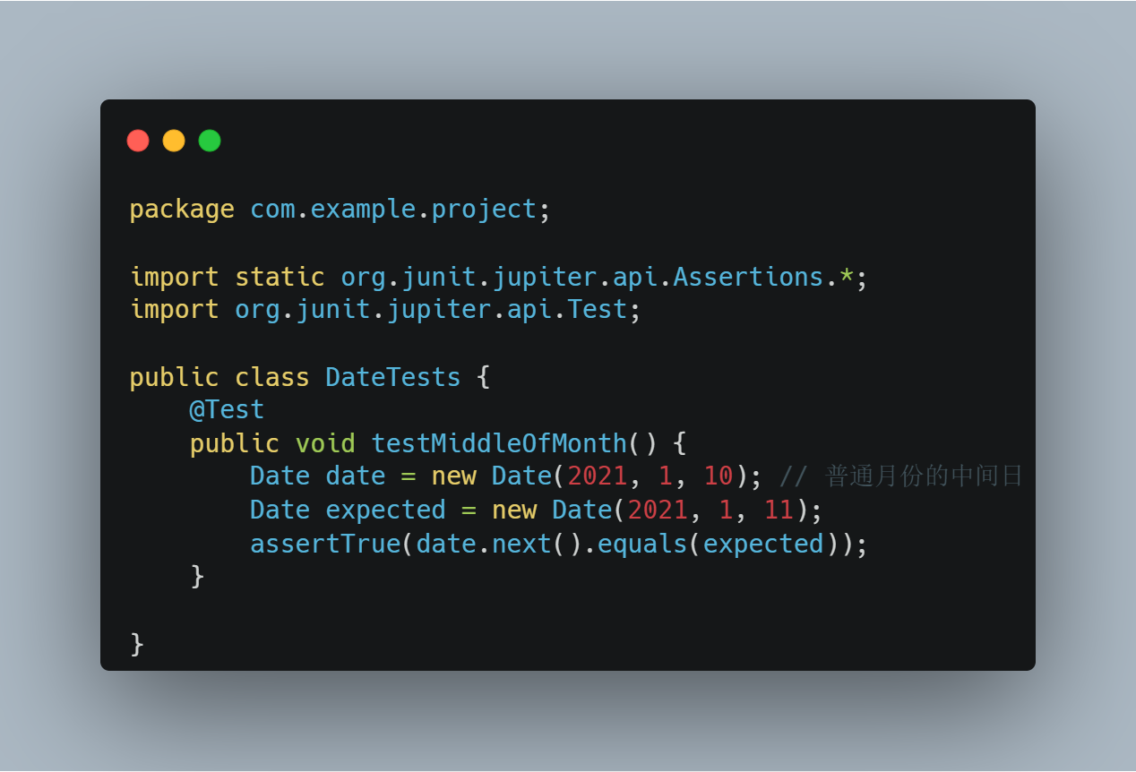
任务2.1：等价类划分
例子：NextDay 计算下一天日期

Slide 28
任务2.2：边界值分析
错误往往发生在输入或输出范围的边界，而非中间值上。
例子：PasswordValidator 密码验证
对输入的密码进行验证。密码规则如下：
密码长度：至少8个字符，最多20个字符。
必须包含至少一个数字。
必须包含至少一个大写字母。
必须包含至少一个特殊字符（特殊字符范围为!"#$%&'()*+,-./:;<=>?@[]^_`{|}~）。
请使用边界值分析方法为 PasswordValidator 编写测试用例，并找到该实现存在的缺陷。

Slide 29
任务2.2：边界值分析
例子：PasswordValidator 密码验证
对输入的密码进行验证。密码规则如下：
密码长度：至少8个字符，最多20个字符。
必须包含至少一个数字。
必须包含至少一个大写字母。
必须包含至少一个特殊字符（特殊字符范围为!"#$%&'()*+,-./:;<=>?@[]^_`{|}~）。
边界值存在于
密码长度：最小边界，最大边界
组成要素：数字，大写字母，特殊字符

Slide 30
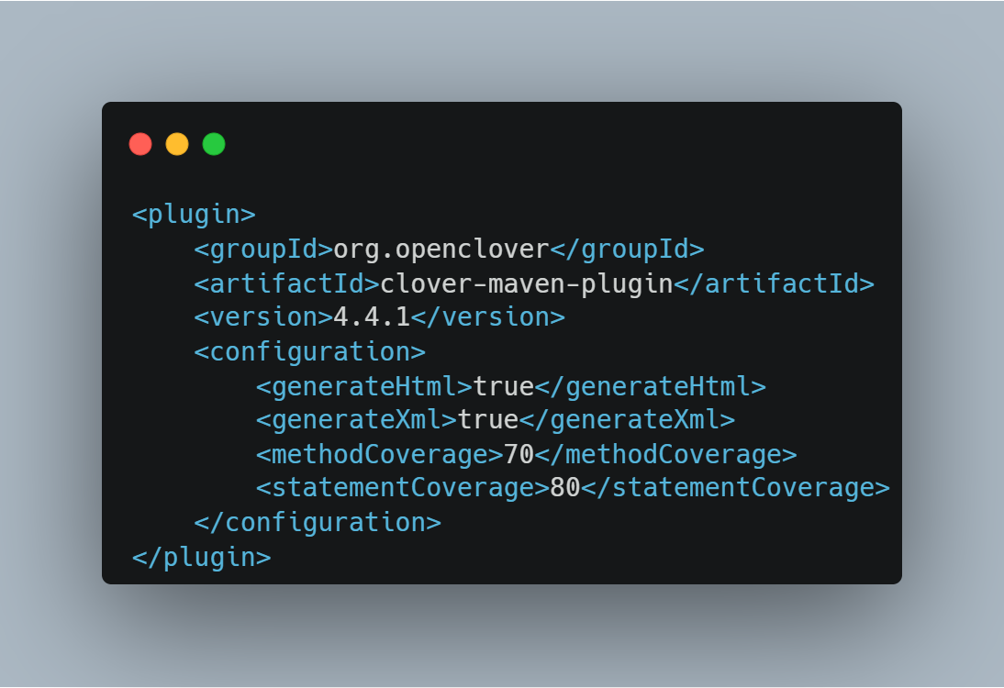
任务2.3：覆盖率分析
使用覆盖率分析工具 OpenClover，生成行、分支、条件、方法等多种覆盖率度量。
在 Maven 引入 OpenClover Plugin：
//是否生成
HTML/XML报告
//覆盖率阈值

Slide 31
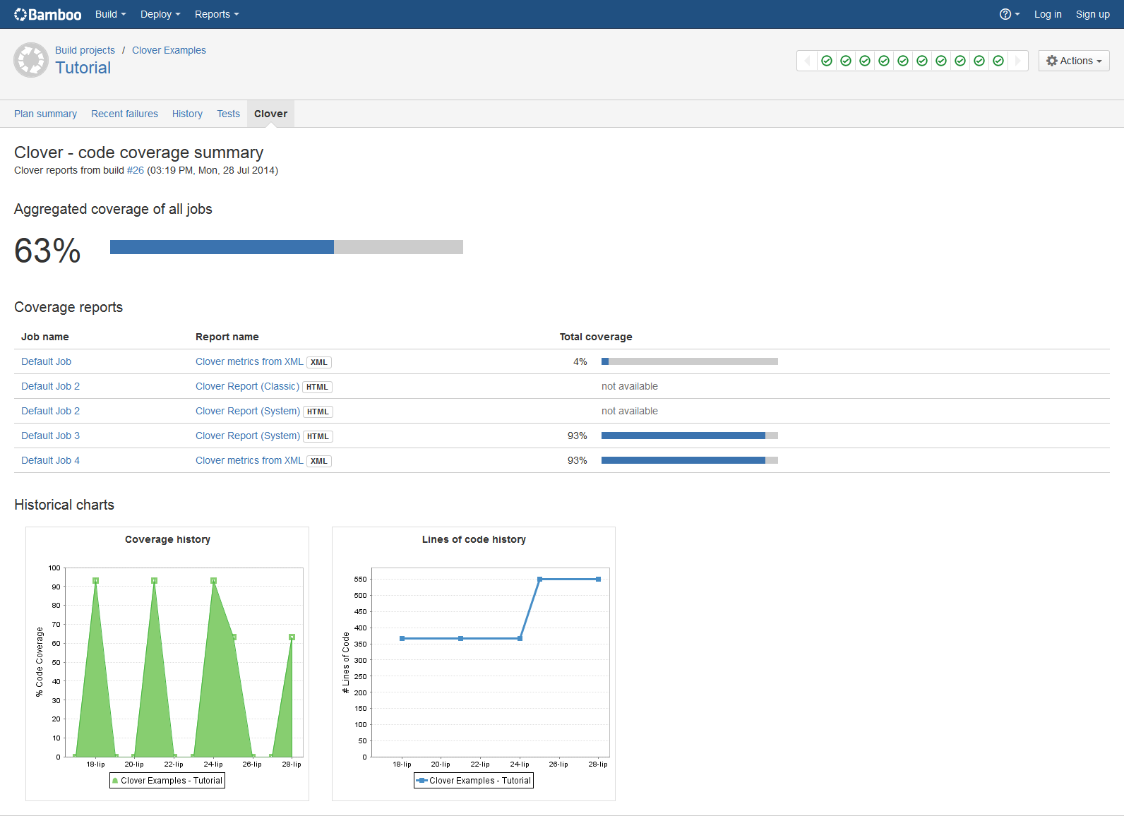
任务2.3：覆盖率分析
使用覆盖率分析工具 OpenClover，生成行、分支、条件、方法等多种覆盖率度量。
生成可视化测试报告：
//是否生成
HTML/XML报告
//覆盖率阈值

